Slide 1


Sınırlı Evre KHAK’nde TRT
Doç. Dr. Alaattin ÖZEN
Hisar Hospital Intercontinental Bütünleşik Onkoloji Merkezi
Radyasyon Onkolojisi Kliniği

Slide 2
SCLC agresif ve LS-SCLC için 5 yıllık GS %35
Sınırlı evre küçük hücreli akciğer kanseri (LS-SCLC) tanılı hastalarda Torasik Radyoterapi (TRT) ile eş zamanlı kemoterapi standart tedavi yaklaşımı
Ancak optimal doz fraksiyonasyon şeması tartışmalı

Slide 3
Tek başına Kemoterapiye göre RT eklenmesi lokal kontrolü %25-30 oranında iyileştirmekte, 2 yıllık GS’da %5-7 artış

Slide 4
Kemoradyoterapi
  Eş zamanlı / ardışık ?
  Erken / Geç ?
  Hedef olarak İlk tümör volümü / küçülen tümör volümü ?
  Radyoterapi Dozu
  Fraksiyonasyon

Slide 5
Farklı randomize çalışmalar ve meta analizlerde erken radyoterapinin katkısı gösterildi
  SER (Start of any treatment until end of radiotherapy), <30 gün
Japon çalışması (9104)
  Faz III randomize
  Eş zamanlı / ardışık
  27,2 ay vs. 19,7 ay (p = 0.097)
  Hematolojik toksisite daha yüksek
  Ciddi özefajit %9 vs. %4

Slide 6
Volüm ?
  Tedaviye Kemoterapi ile başlanan hastalarda GTV kemoterapi sonrası kalan hacim olarak belirlenmeli
  Tanı anında tutulu lenf nodu varsa kemoterapi öncesi hacim dikkate alınmalı
  Elektif nodal RT
    CALGB 30610: elektif mediasten ve supraklavikuler LN CTV ye dahil edilmedi

Slide 7
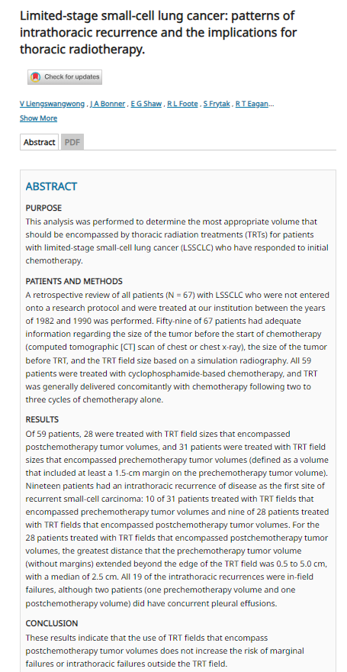
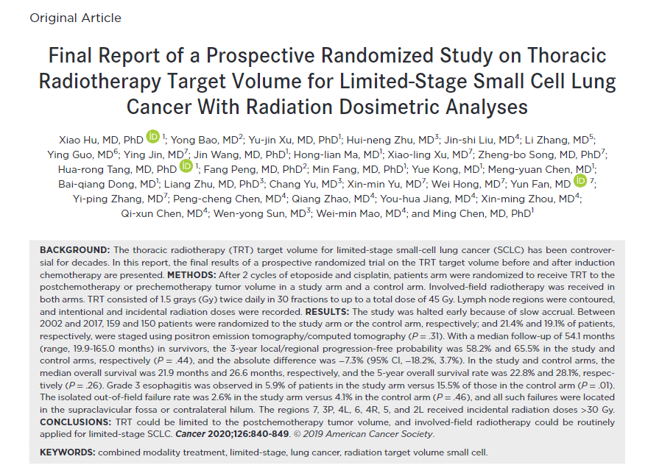

Slide 8
Doz / Fraksiyonasyon ?
  Konvansiyonel
  Akselere
  Hipofraksiyone

Slide 9
Intergroup (INT) 0096
  45Gy (1,5 Gy BID, toplam 3 hafta)
  45 Gy (1,8 Gy QD, toplam 5 hafta)
  Her iki kolda da 4 kür CDDP+ETO
  BID kolunda 5 yıllık GS %26 vs %16
  Gr III özefajit 3 kat daha fazla
  Faklı BED nedeni ile karşılaştırmak zor

Slide 10
Bu nedenle…
CONVERT çalışması
  45Gy (1,5 Gy BID, toplam 3 hafta)
  66 Gy (2 Gy QD, toplam 33 gün)
  5 yıllık GS da fark YOK (%34 vs. %31, P = .15)
  Özefajit benzer
Cancer and Leukemia Group B (CALGB) 30610
  45 Gy BID vs. 70 Gy QD
  Medyan GS (28,7 vs. 30,5 ay, P = 0.90), progresyonsuz sağkalım PFS ( P = 0.94)

Slide 11
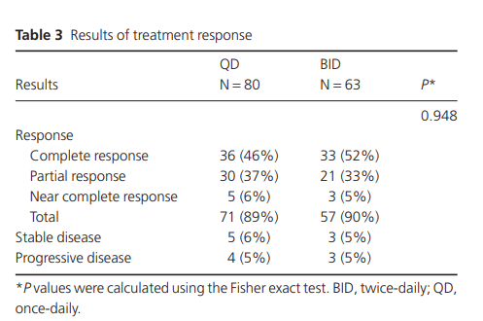
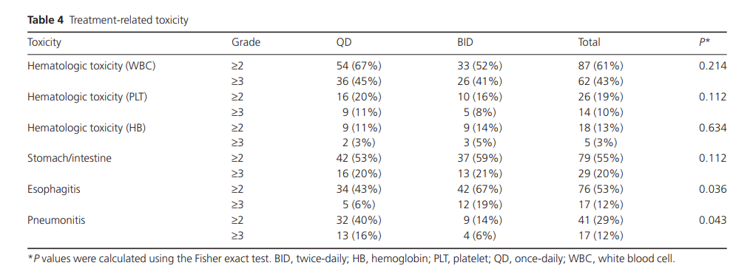
Han ve ark.
  Tüm hastalar 6 kür CDDP + ETO
  45Gy (1,5 Gy BID, toplam 3 hafta)
  60 Gy (2 Gy QD, toplam 6 gün)
Gr II ve üzeri özefajit ve pnömoni daha yüksek
Gr III özefajit %6 vs. %19
Medyan GS 29,5 ay vs. 31,4 ay
2 yıllık GS oranı %43,3 vs. %48,8
2 yıllık LRFS %45 vs. %63
Lokal kontrolde BID kolunda trend

Slide 12
Bu çalışmaların sonucunda
  NCCN kılavuzunda
    45 Gy BID ya da 66-70 Gy QD standart
  American Society of Radiation Oncology (ASTRO) 2020
    45 Gy BID standart

Slide 13
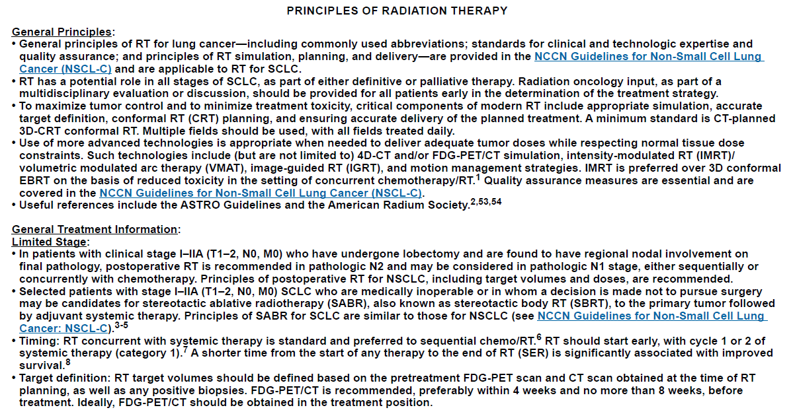

Slide 14
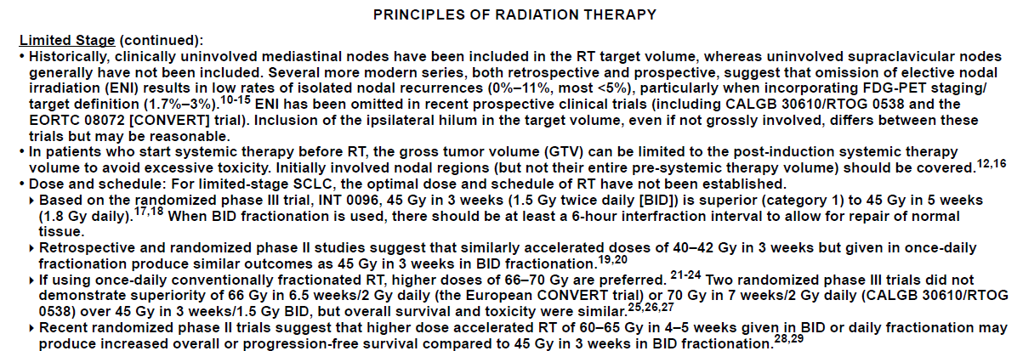

Slide 15
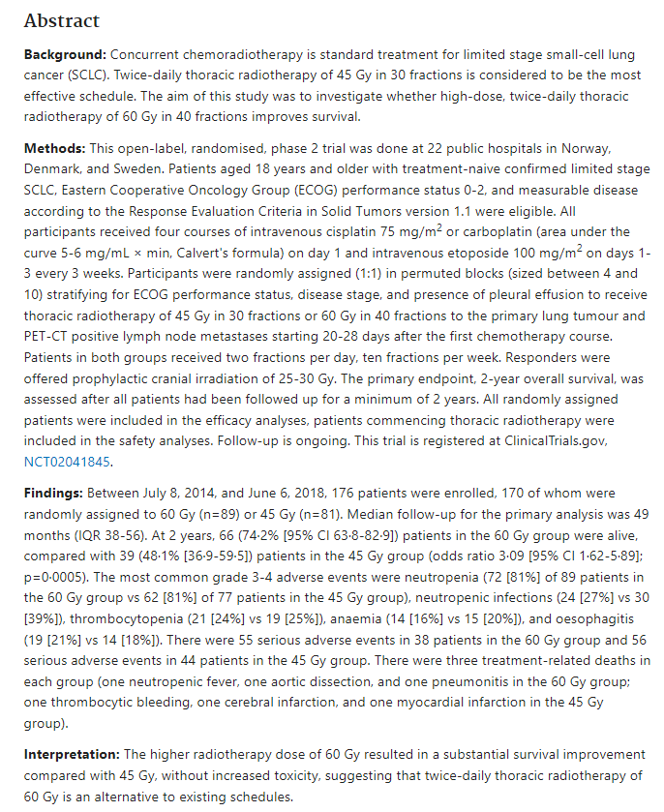
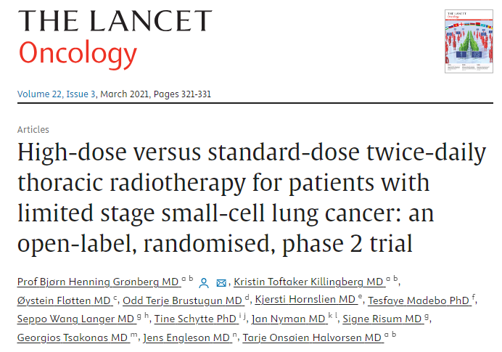
Medyan takip 49 ay
2 yıllık GS %75 vs %48, p = 0.0005
Hematolojik toksisite, özefajit benzer
60 Gy kolunda 38 hastada 55 ciddi advers etki, 45 Gy kolunda ise 44 hastada 56 ciddi advers etki
Tedavi ilişkili ölüm her iki kolda da 3 vaka

Slide 16
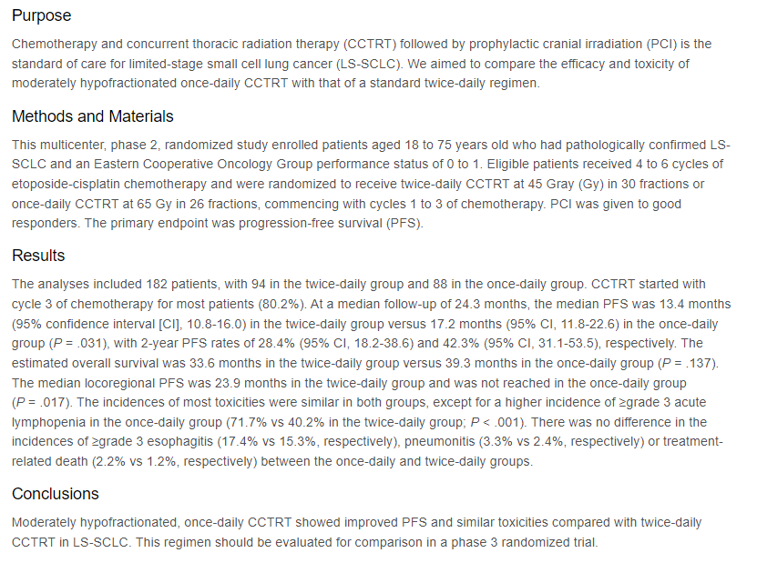
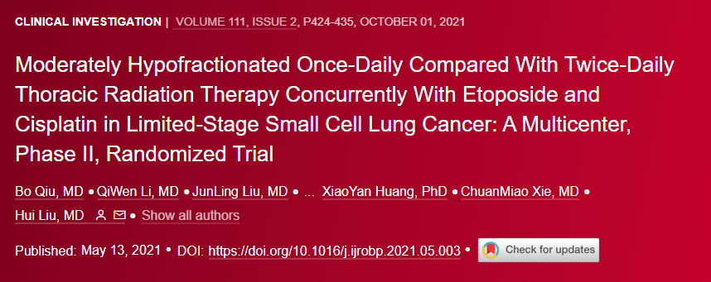
Medyan takip 24,3 ay
Medyan PFS 13,4 vs 17,2
2 yıllık PFS %28,4 vs 42,3
Medyan GS 33,6 vs 39,3 ay
Pnömoni ve özefajit açısından fark YOK

Slide 17
Yuen et al. Intergroup (INT) 0096 çalışması alt grup analizi
  70 yaş
  Benzer yanıt ve sağkalım oranları
    Yanıt oranı (%88 vs. %80; P = 0.11), 5 yıllık olaysız sağkalım (%19 vs. %16; P = 0.18),
    Lokal nükse kadar geçen süre ve yanıt süresi benzer
    5 yıllık GS (%22 vs. %16; P = 0.05) Bu fark ilk 6 ay kaynaklı
  Hematoloji dışı toksisite benzer
  Ciddi hematolojik toksisite (Grad 4-5: %61 vs. %84; P < 0.01) ve fatal toksisite (%1 vs. %10; P = 0.01) daha yüksek
  İyi PS’a sahip seçilmiş olgularda uygulanabilir

Slide 18
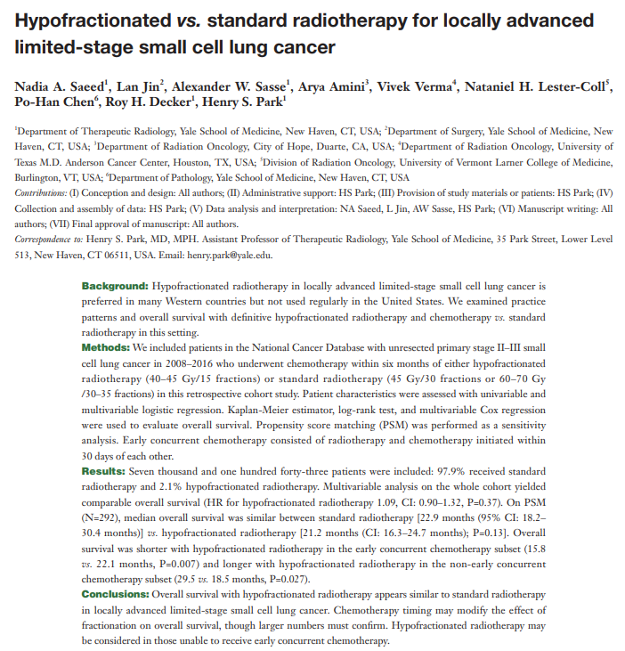
GS benzer ancak eş zamanlı olarak erken RT başlanamayacak ise hiopfraksiyone uygulanabilir

Slide 19
Gerçek ?
  Literatür verisinin gerçeğe yansıması nasıl?
  Tedavi seçimini etkileyen faktörler neler?

Slide 20
Farell ve ark. ABD’de Radyasyon Onkologlarının tercihi nasıl?
  QD fraksiyonasyon tercihi
    Hasta konforu %71
    İş akışı %43
    Kötü performansa sahip hasta %59
  BID fraksiyonasyon tercihi
    Kısa tedavi %51
    Kabul görmüş bir tedavi %58
    Daha iyi sonuç %42

Slide 21
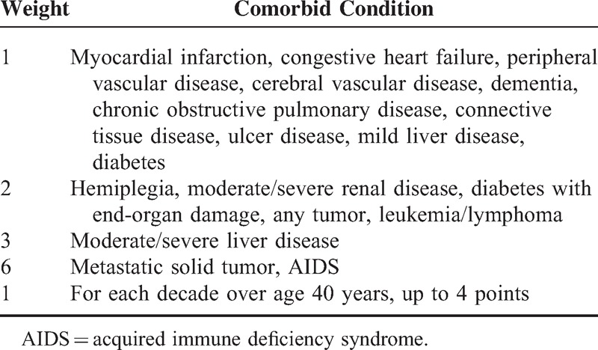
İleri yaş ve yüksek Charlson - Deyo skoru günlük tedaviyi daha iyi tolere etmekte

Slide 22
Pezzi et al. Hasta sigortasının etkisi var mı?
  Hükümet sigortası ya da sigortasız olma
    Tedavi oranı daha düşük ve sonuçlar daha kötü
Kazemi et al. Aynı şekilde sigortaya sahip kişilerde QD oranı daha yüksek
  Hükümet sigortası ileri yaş hastalarda daha fazla oranda
    Bu hastalarda QD daha kolay ve tolere edilebilir
  Akademi dışı hastalarda QD daha fazla
    Akademik ve daha fazla sayıda tedavi eden merkezlerin kılavuzlara ve literatüre uyumu daha fazla

Slide 23
Demografi
  Irk
    Fark var ancak nedeni tam olarak belirlenememiş

Slide 24
Avrupa da durum nasıl
  Glatzer ve ark. ESTRO
    QD için RT öncesi hastanın performansı en önemli belirleyici
    BID için CONVERT çalışması sonuçları

Slide 25
Benzer şekilde Schreiberve ark.
  1999-2012
  Akademik merkezlerde genç hastalarda BID uygulaması daha fazla
  Ancak çalışmada komorbidite, sigorta gibi ek bilgiler yok

Slide 26
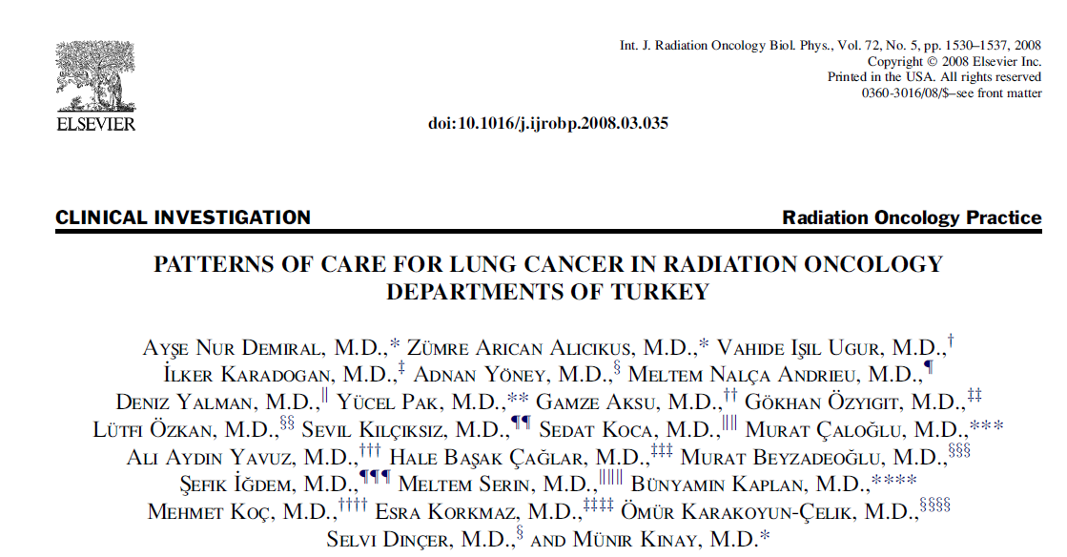

Slide 27
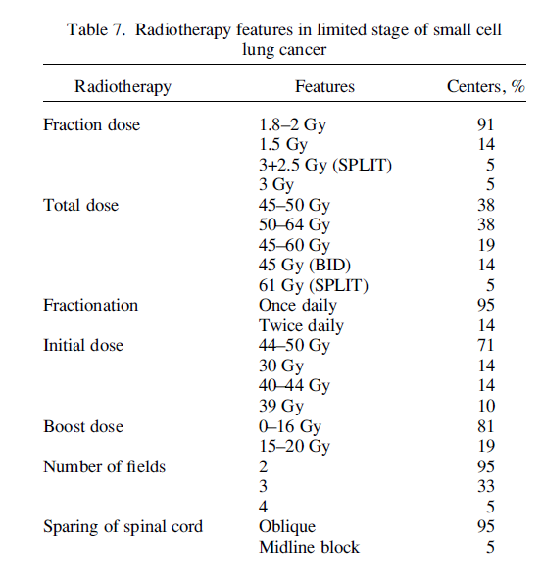

Slide 28
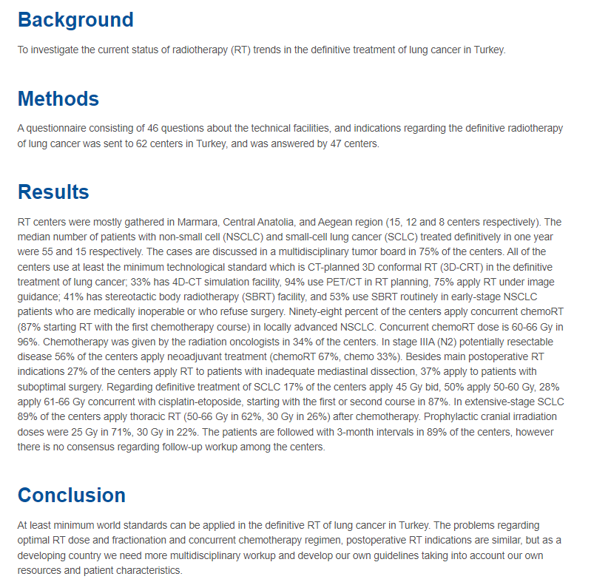
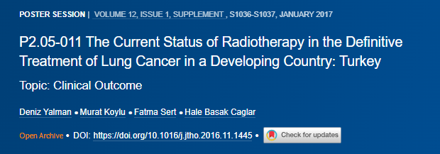

Slide 29
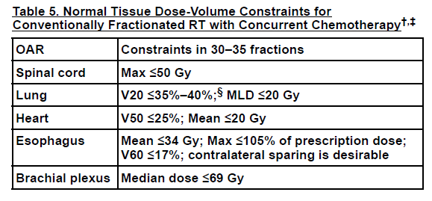
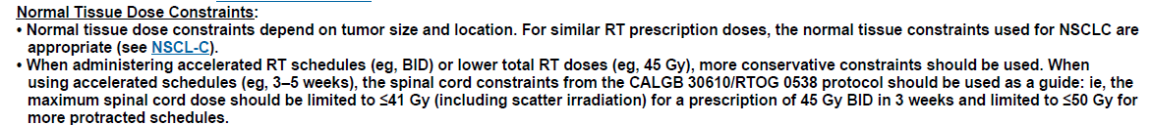

Slide 30
Dinlediğiniz için teşekkürler…

